Slide 1


Slide 2




1
스크래치는 MIT 미디어랩(Media Lab)에서 개발한 교육용 프로그래밍 툴
‘상상하라, 프로그래밍하라, 공유하라(Imagine, Program, Share)’
스크래치는 MIT 미디어랩(Media Lab)에서 개발한 교육용 프로 그래밍 툴

Slide 3

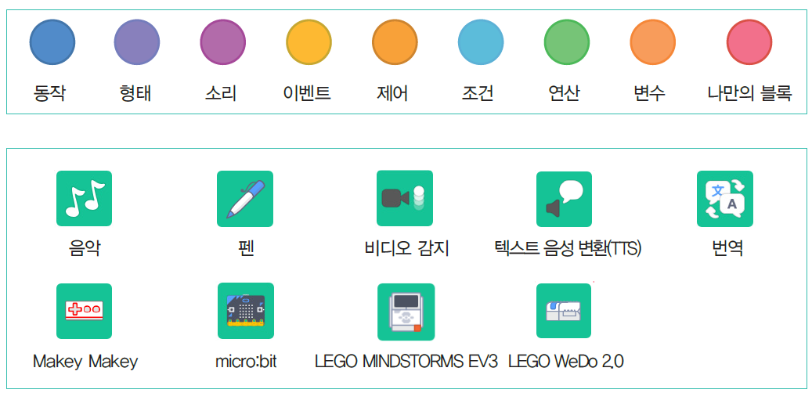
1
블록 팔레트
확장 기능

Slide 4







1
블록의 모양으로 시작 블록, 쌓기 블록, 마무리 블록, 반환 블록, 논리 블록, 감싸기 블록 6종류
스크래치는 MIT 미디어랩(Media Lab)에서 개발한 교육용 프로 그래밍 툴

Slide 5

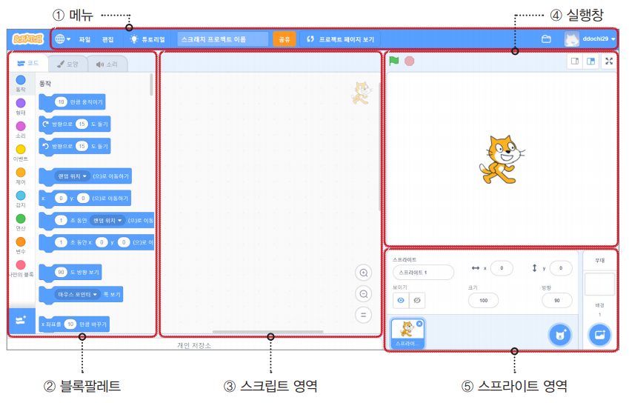
1

Slide 6

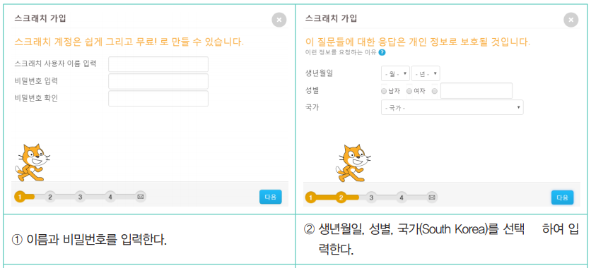
1

Slide 7
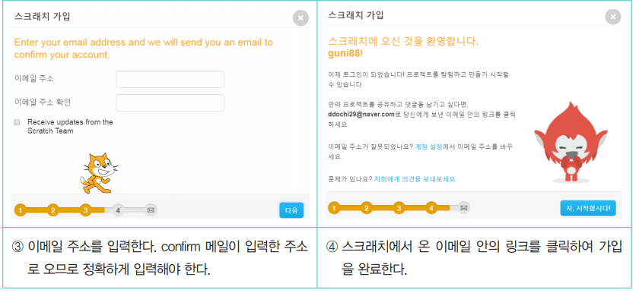
1

Slide 8
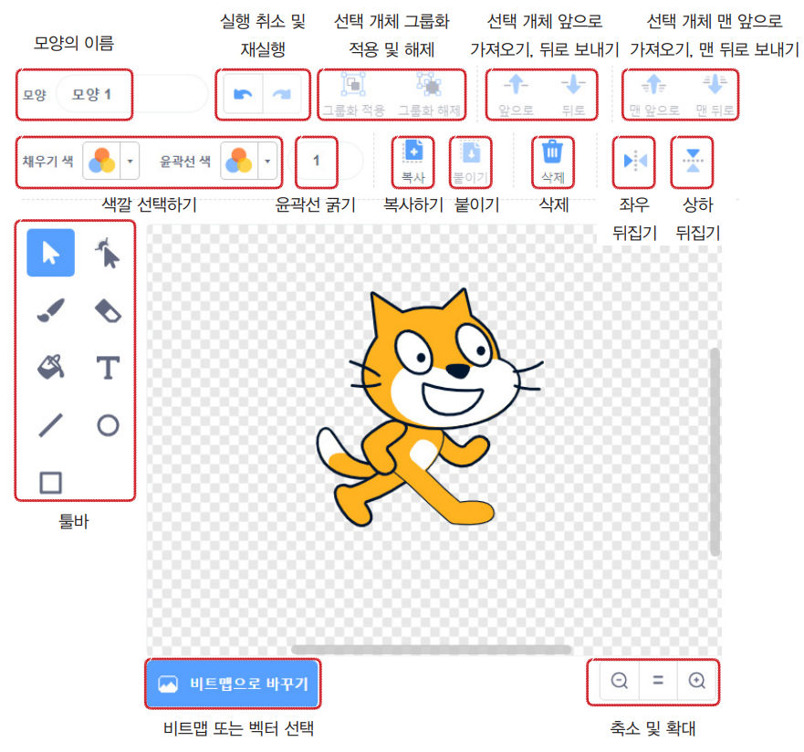

1

Slide 9

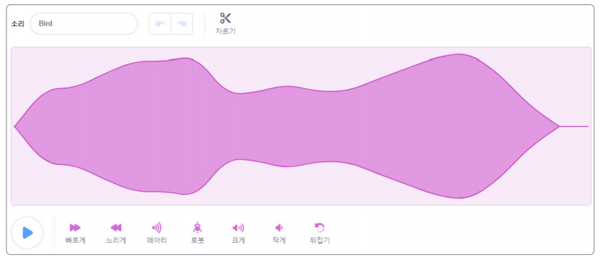
1

Slide 10

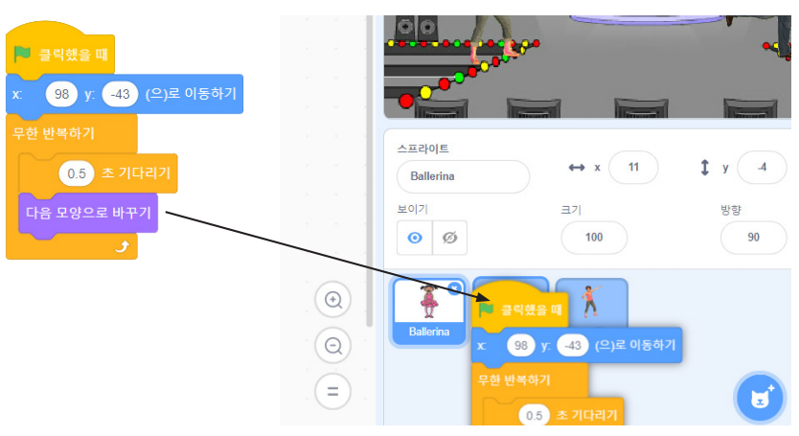
1

Slide 11

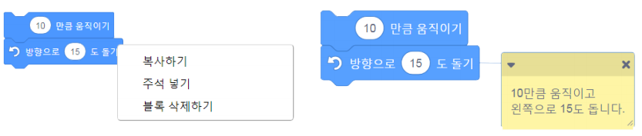
1

Slide 12

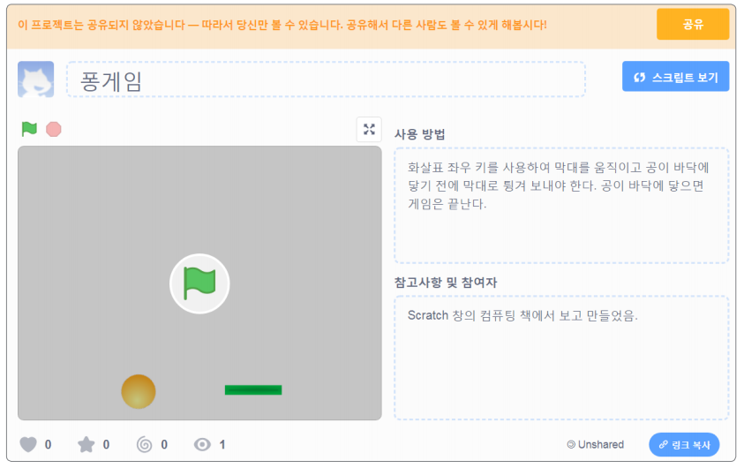
1

Slide 13

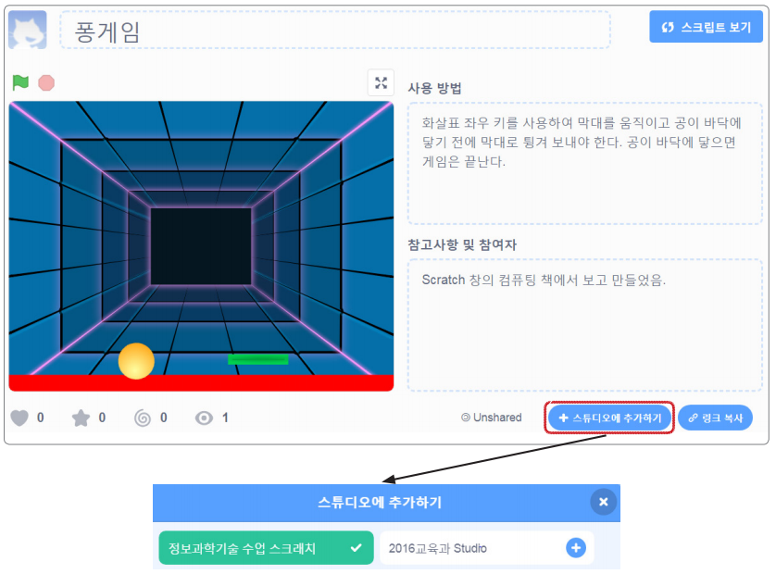
1

